Slide 1
Transfert d’électrons en synthèse
Elément imposé: Réduction de double liaison

Slide 2
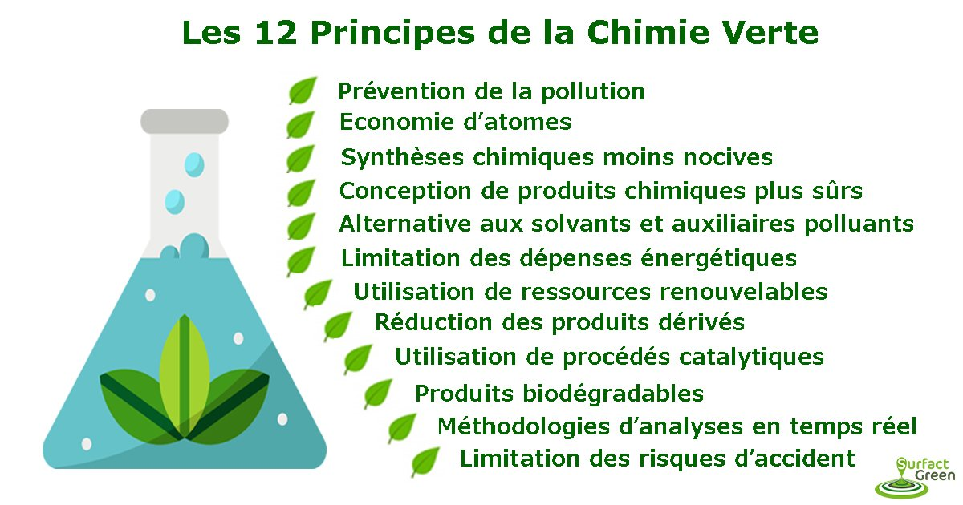

Slide 3
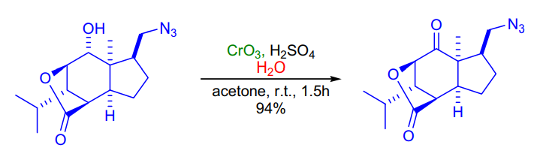
Oxydation de Jones

Slide 4
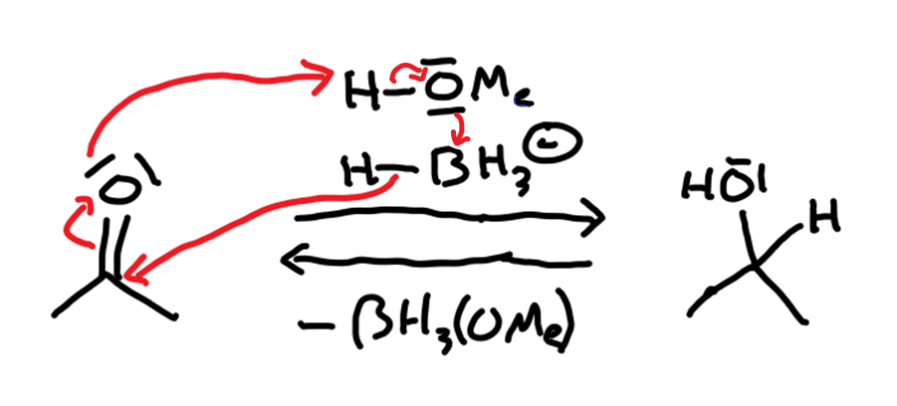
Réduction de l’acétone par le tétraborohydrure de sodium

Slide 6





Le trioxyde de chrome dans le système générale harmonisé de classification et d’étiquetage des produits chimiques

Slide 8
Reduction de Birch sur les Alpha-énones

Slide 9
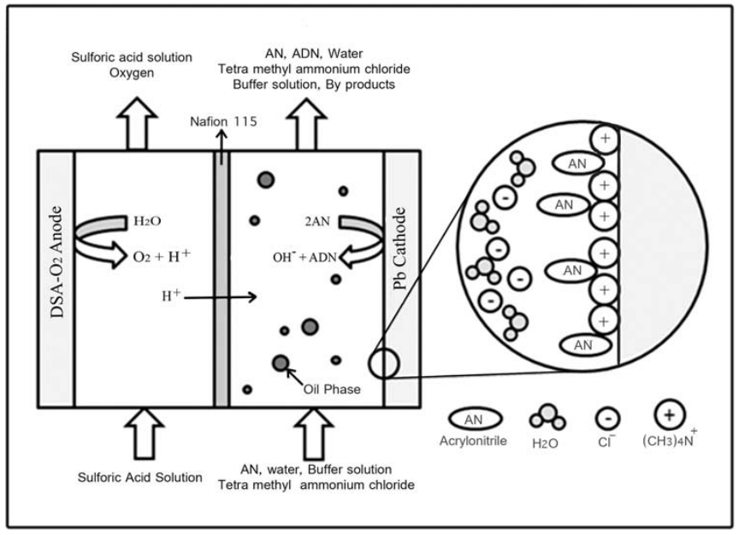
+
-
Schématisation du procédé de synthèse de l’adiponitrile

Slide 10
+
-
Réactions aux électrodes

Slide 11
+
-
Réactions aux électrodes

Slide 12
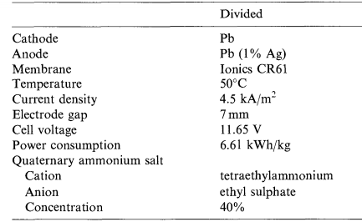
Organic electrochemistry
Caractéristiques d’un réacteur industriel

Slide 13
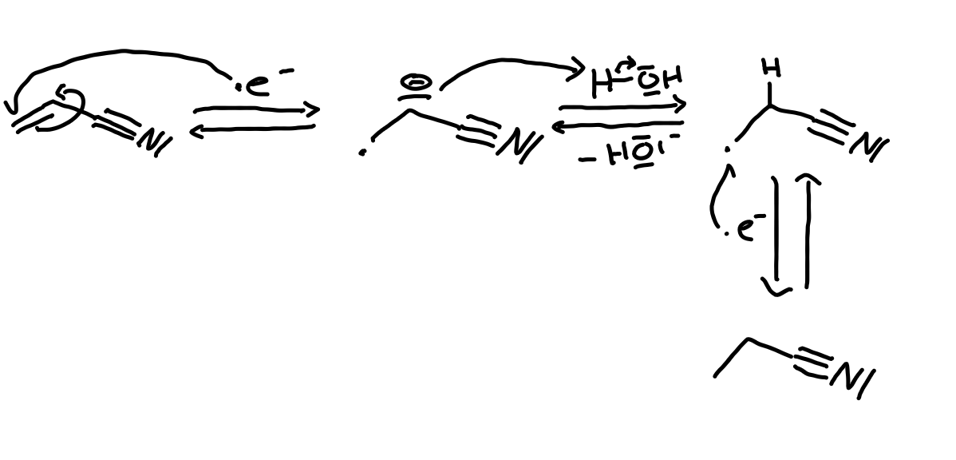
Synthèse du propionitrile
Formation du Propionitrile

Slide 14
Conclusion:
Agents Chimique
Electron solvaté
Electrosynthèse
Electron

Slide 15
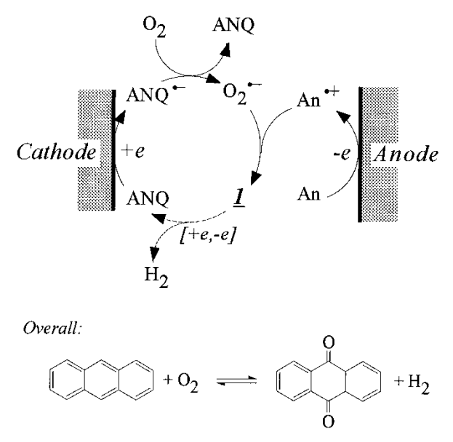
An: Anthracène
ANQ: Anthraquinone

